Slide 1
サービス・マーケティング
【PROJECT No.01】

Slide 2
PROJECT No.01
【イチコン】
~サービスの重要性を示せ~

Slide 3
今回のクライアント：
【イチコン】佐川部長
《企業概要》
カメラ製造メーカー
カメラマン向けの一眼レフから一般消費者向けのカメラまで幅広いラインナップ
《抱える悩み》
経営陣がサービスの重要性を理解してくれない

Slide 4
プロジェクト概要
今回のクライアントはイチコンの佐川部長だ。
朝垣さん、君の仕事は、サービスの重要性を示す情報を提供することだ。
佐川さんが経営陣にプレゼンすることをイメージして、資料作りをしてくれ。
わかりました。まずはサービスに関係する情報を集めてみます。

Slide 5
【理論編】
サービス
ペティ＝クラークの法則
テクノロジーとサービス

Slide 6
サービスの3つの意味
プロダクト
顧客サービス
サービス・ドミナント・ロジック

Slide 7
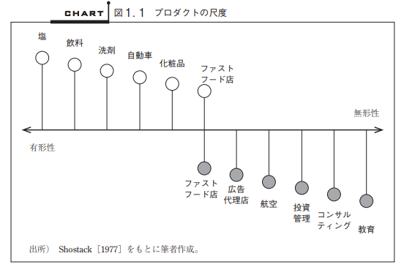
左へ行くほど有形の度合いが強く
右へ行くほど無形の度合いが強い

Slide 8
サービスの3つの意味
プロダクト
顧客サービス
サービス・ドミナント・ロジック

Slide 9
顧客サービス
製品の販売に附随し、その交換や使用を支援する販売者及びその他の者が行う活動
例) ・靴のフィッティング
・フリーダイヤルの問い合わせ
・家電の修理契約 など

Slide 10
サービスの3つの意味
プロダクト
顧客サービス
サービス・ドミナント・ロジック

Slide 11
サービス・ドミナント・ロジック
あらゆる経済活動で取引されているものは、全てサービスととらえる考え方
有形の財だとしても、取引されるものはその財が生み出す便益であるという考え方

Slide 12
サービス企業とサービス産業
似た業態のサービス企業のまとまり
サービス産業
主要な製品がサービスである企業
サービス企業

Slide 13
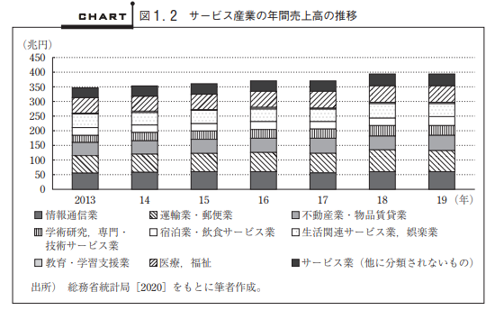

Slide 14
【理論編】
サービス
ペティ＝クラークの法則
テクノロジーとサービス

Slide 15
ペティ＝クラークの法則
経済社会・産業社会の発展につれて、
第1次産業から第2次産業、第2次産業から第3次産業へと就業人口の比率及び国民所得に占める比率の重点がシフトしていくという法則

Slide 16
ペティ＝クラークの法則が起こる原因①
エンゲルの法則
所得が増加するにつれて、支出に占める食費の割合（エンゲル係数）が減少する現象
経済発展し、所得が増加すると、
第1次→第2次→第3次産業の方が成長する。

Slide 17
ペティ＝クラークの法則が起こる原因②
労働生産性の問題
サービス
工業
＜
第2次産業よりも第3次産業の就労人口が多い

Slide 18
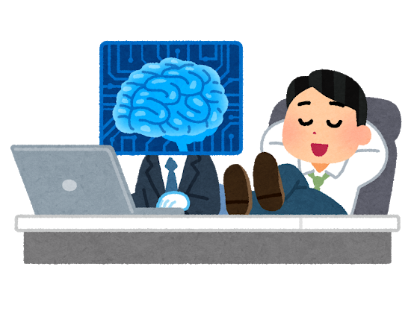
ペティ＝クラークの法則が起こる原因③
アウトソーシング
自社でこなしていたものを専門の企業へ委託すること
→統計上、
第3次産業の就労者が増える

Slide 19
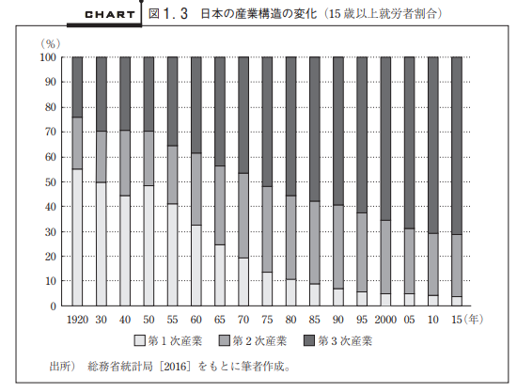

Slide 20
【理論編】
サービス
ペティ＝クラークの法則
テクノロジーとサービス

Slide 21
テクノロジーとサービス
情報技術 ➡「サービス革命」の時代に
ネットを基盤としたサービス企業が増加してきている。
Amazon・Google・Facebook・Netflix・UberEatsなど

Slide 22
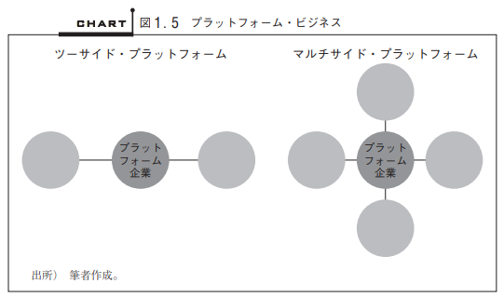
テクノロジーの効果①
➡消費者間のコミュニケーションの活発化

Slide 23
テクノロジーの効果②
➡消費者に能力を与えてくれる
消費者は自分自身で、より効果的、もしくは効率的なサービスを受けることができる
Ex )オンライン・バンキングによる、自宅での口座残高確認
オンライン・ショッピングでの比較購買

Slide 24
テクノロジーの効果③
➡従業員の能力の増強
CRM やセールス・サポート・ソフトウェアは
特定の顧客に最適なサービスを提供できる
→特定の顧客に最適なサービスを提供することを可能 にする。

Slide 25
テクノロジーの効果④
➡グローバル化の促進
・テクノロジーを駆使したサービス企業は労働生産性が高い。
・インターネットは国境を越えて繋がっており、世界中の消費者がアクセス可能。
→少ない従業員で大きな売上を上げることができる。

Slide 26
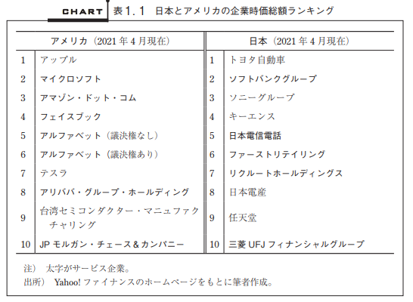
世界、そして日本でも10社中6社がサービス企業である。

Slide 27
【事例編】
メルカリ

Slide 28
会社概要
スマホを使って誰でも売り買いできるフリマアプリ
洋服やチケット、家電、車に至るまでさまざまなカテゴリーの商品が売買される

Slide 29
サービス概要
この腕時計
使わないな
出品
注文
腕時計
欲しいなあ

Slide 30
代表 山田 進太郎
愛知県出身
早稲田大学教育学部卒業
大学在学中に楽天にインターンし、楽天オーディションの立ち上げを経験
2001年、ウノウ設立
2013年、メルカリ設立

Slide 31
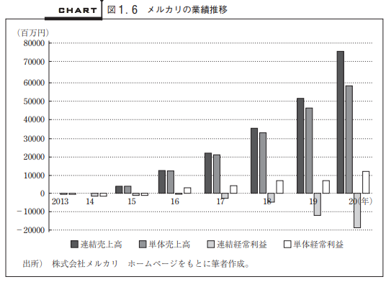

Slide 32
メルカリの成功要因
現代の人は中古品を使うことへの
抵抗がなくなってきていること
→古着屋で古着を買ったり、ブックオフで中古の本を買ったり、中古品を買うことが日常的になった
その一方で・・・
中古品の買取業者の増加により、売り手側のニーズも顕在化

Slide 33
ブックオフとメルカリの違い
ブックオフ
メルカリ
・店舗を介した取引
→店舗での買取価格は、再販売価格を想定して決められるため、多くの人が買ってもいいと感じる価格まで下がる
・直接取引
→多くの人が高いと感じる価格
であるとしても、一人の人が
買いたいと思えばよい。

Slide 34
メルカリの成功要因
スマートフォンの普及
今までのオンラインショッピングサイトではPCでの利用が前提に設計されていた。
メルカリではスマホの利用を前提にサービスが設計されており、スマホの普及とともにとくにPCを使わない消費者がひきつけられた。

Slide 35
中古市場特有の問題も解決
品質が買い手に伝わりにくい中古品だが…
①出品者の過去の取引の評価を閲覧できる。
②決済は買い手が商品を受け取ってから行われる。

Slide 36
イチコンへの提案
本日ご説明した、以下の3つの理論や事例をふまえ
・サービス
・ペティ＝クラークの法則
・テクノロジーとサービス
・（事例）メルカリ
イチコンはカメラ事業からの依存体質を抜け出し、製造にこだわらずサービス事業へ進出することで会社全体の業績を上げることを目指すべきだと思います。

Slide 37
考えてみよう①
あなたが主人公（朝垣さん）の立場なら、イチコンに対して、
どのような具体策を提案しますか？

Slide 38
考えてみよう②
今回出てきた３つの理論的キーワードと事例の他に どのような情報を付け加えるとよいと思いますか？

Slide 39
内村リーダ－のアドバイス
★【考えてみよう（応用編）】
日本の基幹企業である自動車業界でどんな新しいサービス
が生まれているか
★【調べてみよう】
サービスの収益性は、製造業に比べて高いのか

Slide 40
内村リーダーのおすすめ本
ルイス・V. ガースナー Jr.（山岡洋一・高遠裕子訳）［2002］
『巨象も踊る』日本経済新聞出版
根来龍之［2017］
『プラットフォームの教科書――超速成長ネットワーク効果の基本と応用』日経BP

